Slide 1
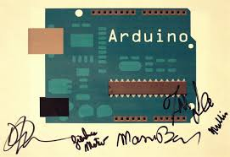
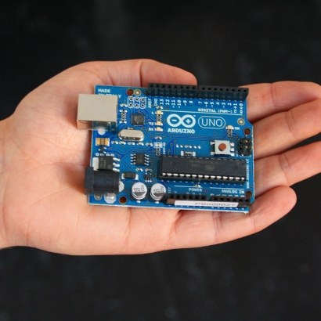
Arduino –Descrizione della scheda
In questo capitolo, impareremo a conoscere i diversi componenti sulla scheda Arduino. Studieremo la scheda UNO di Arduino perché è la scheda più popolare nella famiglia di schede Arduino.

Slide 2
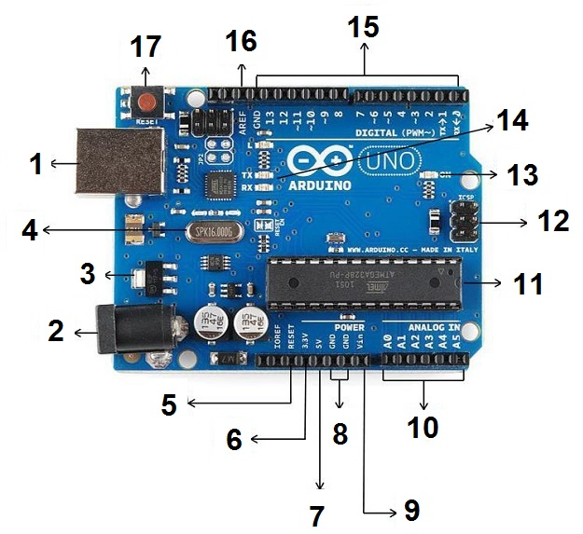
Arduino –Descrizione della scheda
Inoltre, è la migliore scheda per iniziare con l’elettronica e la codifica. Alcune schede hanno un aspetto leggermente diverso da quello indicato di seguito, ma la maggior parte degli Arduino ha la maggioranza di questi componenti in comune.

Slide 3
Arduino –Descrizione della scheda
Regolatore di tensione (3)
La funzione del regolatore di tensione consiste nel controllare la tensione fornita alla scheda Arduino e stabilizzare le tensioni CC utilizzate dal processore e da altri elementi

Slide 4
Arduino –Descrizione della scheda
Oscillatore di cristallo (4)
L’oscillatore di cristalli aiuta Arduino a gestire i problemi del tempo. Come calcola Arduino il tempo? La risposta è, usando l’oscillatore di cristallo.
Il numero stampato sul cristallo Arduino è 16.000H9H. Ci dice che la frequenza è 16.000.000 Hertz o 16 MHz.

Slide 5
Arduino –Descrizione della scheda
Reset Arduino (5-17)
È possibile ripristinare la scheda Arduino, ad esempio, avviare il programma dall’inizio.
È possibile ripristinare la scheda UNO in due modi. Innanzitutto, utilizzando il pulsante di ripristino (17) sulla scheda. In secondo luogo, è possibile collegare un pulsante di ripristino esterno al pin Arduino con l’etichetta RESET (5).

Slide 6
Arduino –Descrizione della scheda
Power USB (1)
La scheda Arduino può essere alimentata utilizzando il cavo USB dal computer. Tutto ciò che devi fare è connettere il cavo USB alla connessione USB (1).

Slide 7
Arduino –Descrizione della scheda
Alimentazione da Jack (2)
Le schede Arduino possono essere alimentate direttamente dall’alimentazione di rete AC con dispositivi di alimentazione DC che non superano la soglia di 6-20vDC. E’ consigliato un alimentatore 230vAC/12vDC. L’alimentatore esterno può essere collegato al jack (2).

Slide 8
Arduino –Descrizione della scheda
Regolatore di tensione (3)
La funzione del regolatore di tensione consiste nel controllare la tensione fornita alla scheda Arduino e stabilizzare le tensioni CC utilizzate dal processore e da altri elementi.

Slide 9
Arduino –Descrizione della scheda
Oscillatore di cristallo (4)
L’oscillatore di cristalli aiuta Arduino a gestire i problemi del tempo. Come calcola Arduino il tempo? La risposta è, usando l’oscillatore di cristallo. Il numero stampato sul cristallo Arduino è 16.000H9H. Ci dice che la frequenza è 16.000.000 Hertz o 16 MHz.

Slide 10
Arduino –Descrizione della scheda
Pins “3,3, 5, GND, Vin” (6 -7 – 8 -9)
• 3,3 V (6) – Fornisce 3,3 volt in uscita
• 5 V (7) – Fornisce 5 volt in uscita
• La maggior parte dei componenti utilizzati con la scheda Arduino funziona bene con 3,3 volt e 5 volt.
• GND (8) (Ground) – Ci sono diversi pin GND su Arduino, ognuno dei quali può essere utilizzato per mettere a terra il circuito (0 V).
• Vin (9): questo pin può essere utilizzato anche per alimentare la scheda Arduino da una fonte di alimentazione esterna, come l’alimentazione di rete DC che non superano la soglia di 6-20vDC. E’ consigliato un alimentazione 12vDC.

Slide 11
Arduino –Descrizione della scheda
Pin analogici (10)
La scheda UNO di Arduino ha cinque pin di ingresso analogici da A0 a A5.
Questi pin possono leggere il segnale da un sensore analogico come il sensore di umidità o il sensore di temperatura e convertirlo in un valore digitale che può essere letto dal microcontrollore.

Slide 12
Arduino –Descrizione della scheda
Microcontrollore principale (11)
Ogni scheda Arduino ha il suo microcontrollore (11). Puoi assumerlo come il cervello della tua scheda. L’IC principale (circuito integrato) su Arduino è leggermente diverso da scheda a scheda.
I microcontrollori sono di solito della compagnia ATMEL. Si deve sapere quale IC ha scheda che disponiamo prima di caricare un nuovo programma dall’IDE di Arduino. Questa informazione è disponibile nella parte superiore del circuito integrato.

Slide 13
Arduino –Descrizione della scheda
Pin ICSP (12)
Per lo più, ICSP (12) è un AVR, un piccolo header di programmazione per Arduino composto da MOSI, MISO, SCK, RESET, VCC e GND. Viene spesso definito come SPI (Serial Peripheral Interface), che può essere considerato come una “espansione” dell’output. In realtà, si sta eseguendo il slaving del dispositivo di output sul master del bus SPI.

Slide 14
Arduino –Descrizione della scheda
LED di alimentazione (13)
Questo LED dovrebbe accendersi quando si collega Arduino a una fonte di alimentazione per indicare che la scheda è accesa correttamente. Se questa luce non si accende, allora c’è qualcosa di sbagliato nella connessione o che la scheda abbia subito una rottura.

Slide 15
Arduino –Descrizione della scheda
LED TX e RX (14)
Sulla tua scheda troverai due etichette: TX (trasmissione) e RX (ricezione). Appaiono in due posti sulla scheda UNO di Arduino. Innanzitutto, sui pin digitali 0 e 1, per indicare i pin responsabili della comunicazione seriale. In secondo luogo, i led TX e RX (13). Il led TX lampeggia con velocità diverse durante l’invio dei dati seriali. La velocità del lampeggio dipende dalla velocità di trasmissione utilizzata dalla scheda. L’RX lampeggia durante il processo di ricezione.

Slide 16
Arduino –Descrizione della scheda
I / O digitale (15)
La scheda UNO di Arduino ha 14 pin di I / O digitali (15) (di cui 6 forniscono uscita PWM (Pulse Width Modulation). Questi pin possono essere configurati per funzionare come pin digitali di ingresso per leggere valori logici (0 o 1) o come digitali pin di uscita per pilotare diversi moduli come LED, relè, ecc. I pin etichettati ” ~ ” possono essere utilizzati per generare PWM.

Slide 17
Arduino –Descrizione della scheda
AREF (16)
AREF è l’acronimo di Analog Reference. A volte viene utilizzato per impostare una tensione di riferimento esterna (tra 0 e 5 Volt) come limite superiore per i pin di ingresso analogici.

Slide 18
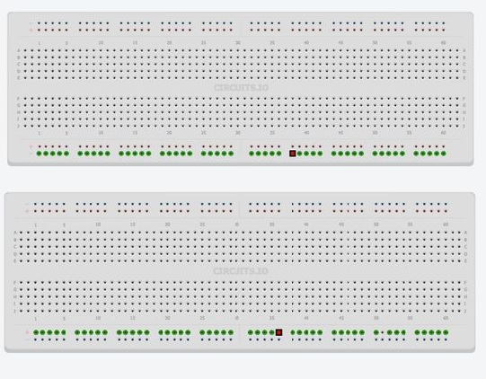
Arduino
Spieghiamo come funziona una Breadboard
Lo scopo della breadboard è di realizzare connessioni elettriche rapide tra resistori, LED, condensatori, ecc. come componenti, in modo da poter testare il circuito prima di saldarlo in modo permanente.

Slide 19
Arduino
Spieghiamo come funziona una Breadboard
In questo caso, la prima cosa che vuoi fare è collegare queste connessioni al tuo Arduino come mostrato nell’immagine successiva, notare come ho collegato il GND alla riga “-” e 5V alla riga “+”, (alcune breadboard potrebbero non essere etichettate).

Slide 20
Arduino
Spieghiamo come funziona una Breadboard
Ad ogni lato della breadboard sono collegate due file di fori su tutta la lunghezza della tavola (immagini sopra). Generalmente, collegherete questi lunghi “binari” a GND (chiamato anche “terra”) ed ai 5 V dell’Arduino, in modo che quelle connessioni siano disponibili ovunque sulla scheda

Slide 21
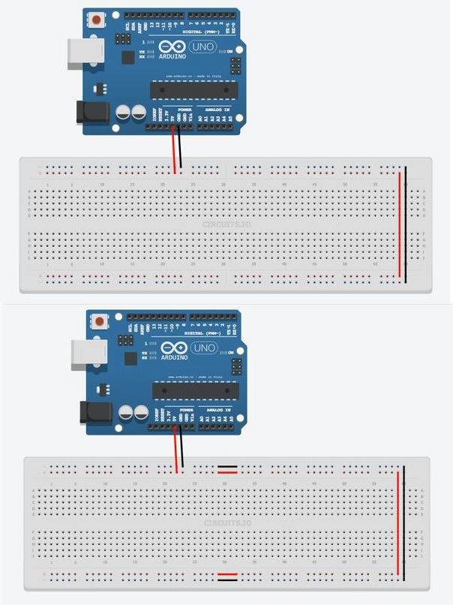
Arduino –
Spieghiamo come funziona una Breadboard
Nota: a volte queste strisce laterali si estendono solo a metà strada su una breadboard più lunga, utilizzare i cavi per completare la connessione (Vedi immagine sotto).

Slide 22
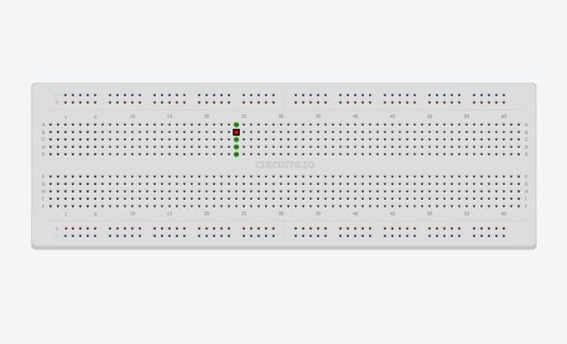
Arduino –
Spieghiamo come funziona una Breadboard
l resto dei fori sono raggruppati in file di cinque al centro della breadboard (immagine sotto). Qui è dove collegherete i componenti elettrici tra loro per formare circuiti.

Slide 23
Arduino –
La corrente elettrica
Per convenzione il verso della corrente coincide con quello in cui si muovono le cariche positive, quindi dal polo positivo al polo negativo del generatore.
Quindi il verso della corrente non coincide con il verso del moto degli elettroni, ma passa sempre dalla tensione positiva (5V) alla tensione negativa (GND) in un circuito.
Alcuni componenti funzionano solo quando la corrente li attraversa in una direzione (e potrebbero persino essere danneggiati collegandoli al contrario).

Slide 24
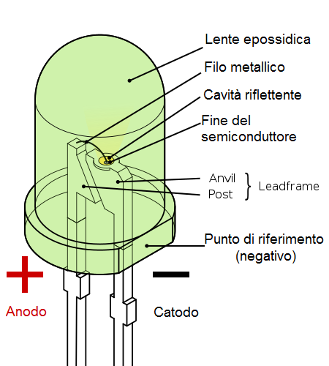
Arduino
La corrente elettrica
Prendendo in esempio un LED, deve essere cablato in modo che la corrente scorra dall’anodo (il cavo più lungo) al catodo (il cavo più corto).

Slide 25
Arduino
La corrente elettrica
I resistori invece, non hanno direzionalità, questo significa che è possibile capovolgere un resistore in un circuito e si comporterà esattamente allo stesso modo.
Mentre si inseriscono componenti nella breadboard, è consigliabile spegnere la scheda; questo previene cortocircuiti accidentali che possono bruciare le parti.

Slide 26
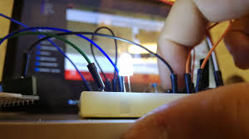
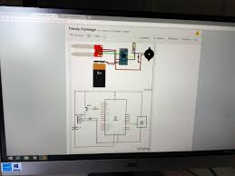
Arduino –Descrizione della scheda
POWER POINT REALIZZATO DAI PROF:
Vito Antonio D’Onofrio D.A.D. A.S.2019/2020

